Slide 1
В мире басен И.А.Крылова.
Игра - викторина

Slide 2
1. Из какой басни взяты эти строки?
« А вы, друзья, как не садитесь. Всё в музыканты не годитесь.»

Slide 3
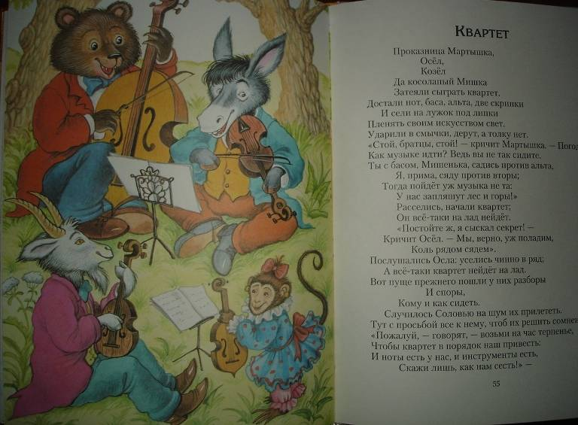

Slide 4
2. Назовите название басни, где герой решил утолить жажду, но попал в беду.

Slide 5
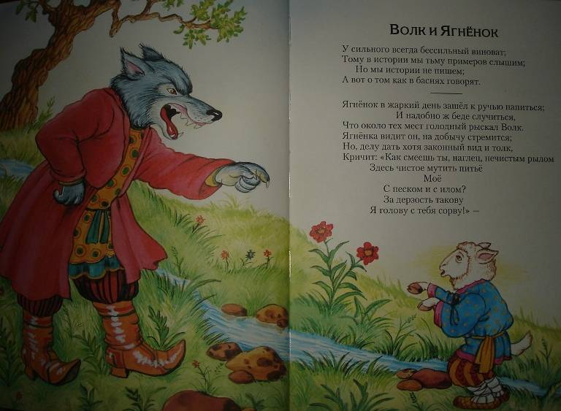

Slide 6
3. Назовите басню, где герои решили сами перевести груз.
Вспомните героев басни.

Slide 7
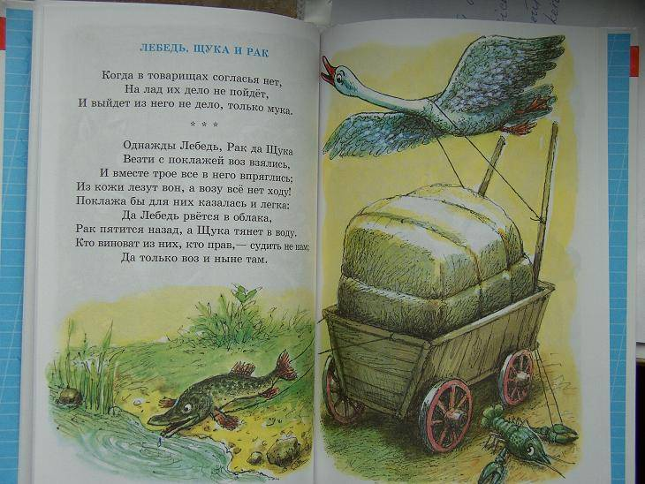

Slide 8
4. Продукт из молока, которого лишилась героиня из басни Крылова?
Назовите героиню и название басни.

